Slide 1

MÉTODOS DE AMOSTRAGEM PROBABILÍSTICA

Slide 2

MÉTODOS DE AMOSTRAGEM PROBABILÍSTICA
Amostragem aleatória simples
Amostragem aleatória com reposição
Amostragem aleatória sistemática
Amostragem aleatória estratificada
Amostragem aleatória por conglomerados

Slide 3
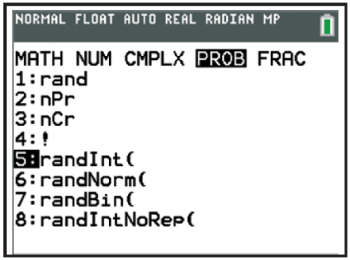
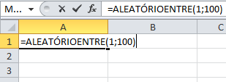

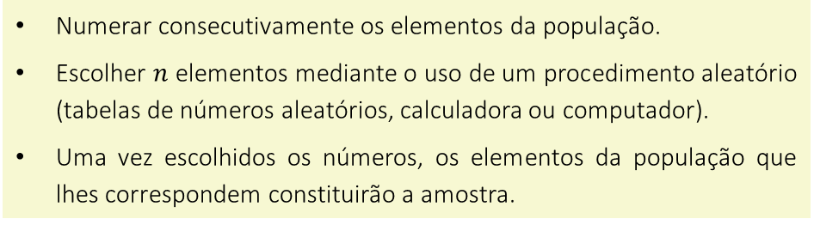
MÉTODOS DE AMOSTRAGEM PROBABILÍSTICA
Amostragem aleatória simples de $n$ elementos
A amostra é selecionada por um processo que confere a um conjunto com $n$ elementos da população a mesma probabilidade de ser selecionado.
Numerar consecutivamente os elementos da população.
Escolher $n$ elementos mediante o uso de um procedimento aleatório (tabelas de números aleatórios, calculadora ou computador).
Uma vez escolhidos os números, os elementos da população que lhes correspondem constituirão a amostra.
VOLTAR

Slide 4
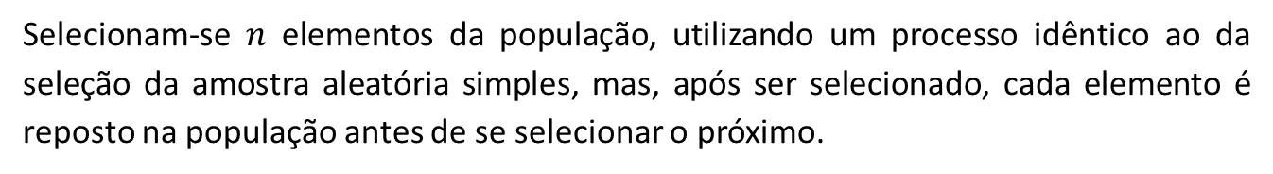
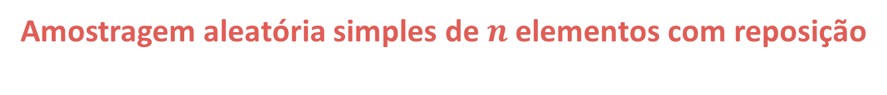
MÉTODOS DE AMOSTRAGEM PROBABILÍSTICA
Amostragem aleatória simples de $n$ elementos com reposição
Selecionam-se $n$ elementos da população, utilizando um processo idêntico ao da seleção da amostra aleatória simples, mas, após ser selecionado, cada elemento é reposto na população antes de se selecionar o próximo.
VOLTAR

Slide 5

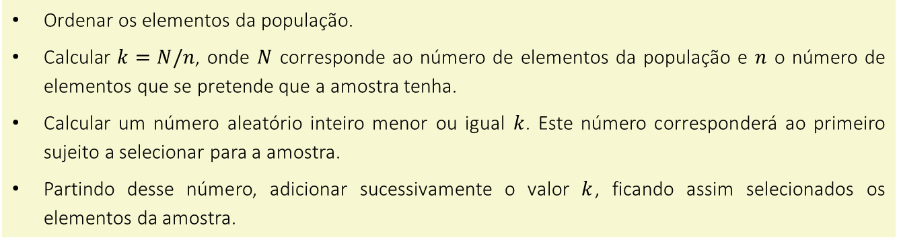
MÉTODOS DE AMOSTRAGEM PROBABILÍSTICA
Amostragem aleatória sistemática
Os elementos da população são ordenados por algum critério e selecionados para a amostra através de um processo definido a priori.
1
2
3
4
5
6
7
8
9
10
11
12
13
14
15
16
17
18
19
20
Ordenar os elementos da população.
Calcular $k=N/n$, onde $N$ corresponde ao número de elementos da população e $n$ o número de elementos que se pretende que a amostra tenha.
Calcular um número aleatório inteiro menor ou igual $k$. Este número corresponderá ao primeiro sujeito a selecionar para a amostra.
Partindo desse número, adicionar sucessivamente o valor $k$, ficando assim selecionados os elementos da amostra.
VOLTAR

Slide 6
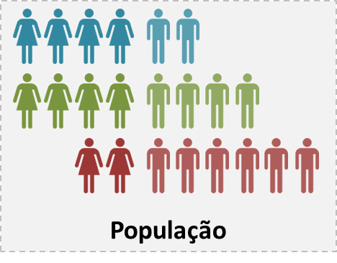
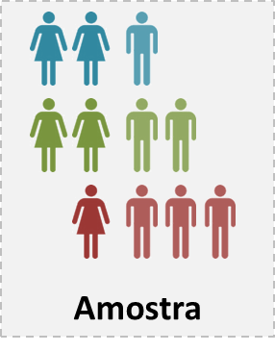
MÉTODOS DE AMOSTRAGEM PROBABILÍSTICA
Amostragem aleatória estratificada
Os elementos da população são pré-selecionados segundo o estrato a que pertencem (social, cultural, etário, sexual, etc.). Em seguida, recolhem-se amostras aleatórias simples de cada estrato (proporcional à representatividade do estrato) que são juntas numa amostra única, que é, sem duvida, mais representativa da população.
Definir os estratos.
Seleccionar os elementos dentro de cada estrato.
Os elementos selecionados em cada estrato, constituem, na sua totalidade, a amostra.
VOLTAR

Slide 7





















MÉTODOS DE AMOSTRAGEM PROBABILÍSTICA
Amostragem aleatória por conglomerados
Consiste em selecionar, ao acaso, alguns conglomerados onde se encontram as características da população que queremos estudar. A amostra é constituída por todos os elementos dos conglomerados selecionados.
A principal vantagem deste método de amostragem é a considerável redução de custos.
População
Amostra
VOLTAR

